Slide 1
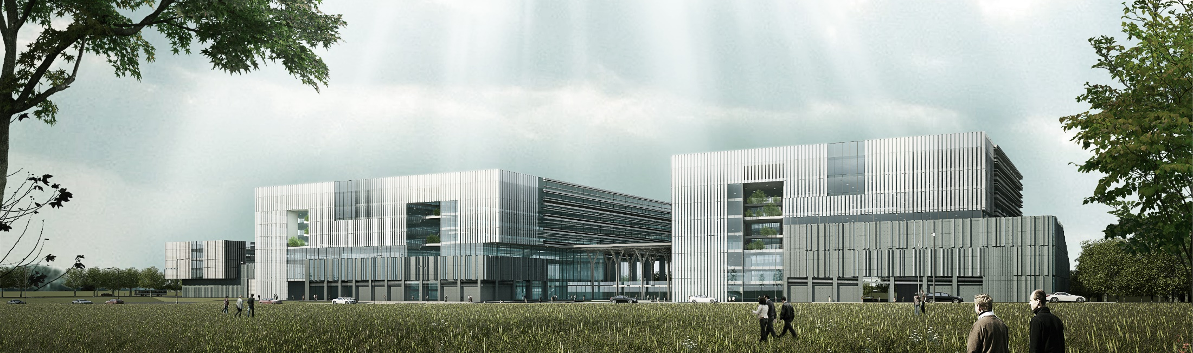
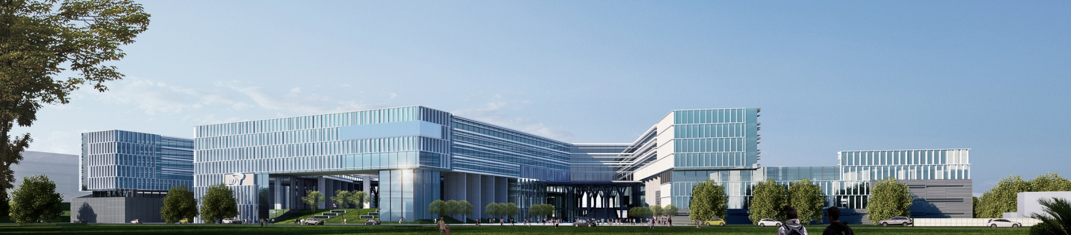
报告题目：学术研究，你的成功之道读后感
武汉光电国家研究中心
报告人： 李培昊
日期：2019年8月26日

Slide 2
目 录
纵览全书
研究和研究者
做研究的目标
如何做研究
总结

Slide 3
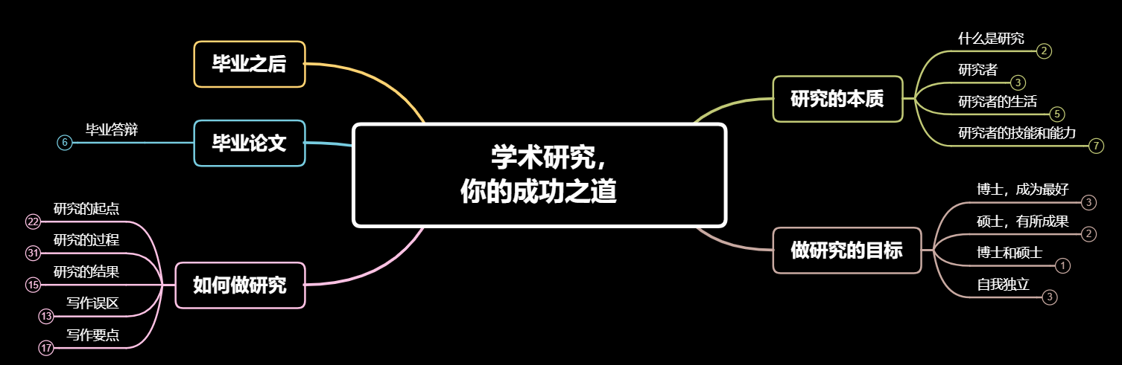
纵览全书
Notes:
纵览全书，本书主要讲了五个方面，研究的本质，做研究的目标，如何做研究，以及毕业论文的书写和博士毕业之后的生活。

Slide 4
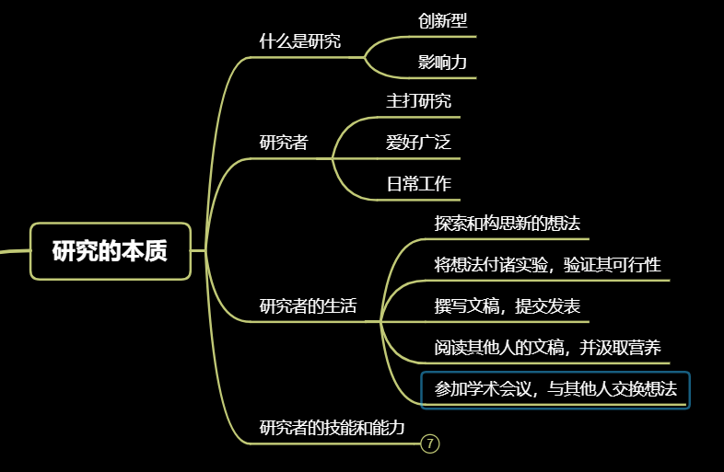
研究和研究者
Notes:
如果我们要进行研究，那么研究中最重要的两点便是创新性和影响力。
本书为我们描述了研究者应有的样子，研究者并不是一个只会研究的人，成功的研究者往往在各个领域都有所建树。而其研究工作不外乎五个内容：探索和构思、实验验证、写论文和发表、读论文、以及参加学术会议与其他人交流。

Slide 5
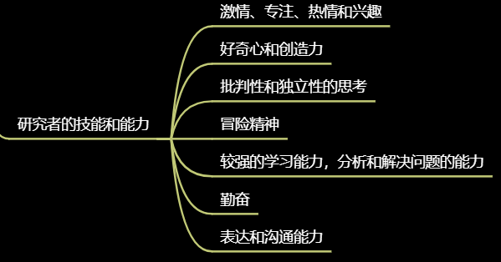
研究和研究者
研究者的技能和能力
Notes:
想成为一个成功的研究者，我们应该拥有上述技能或能力，或许这其中数个能力我们都未曾拥有，但是我觉得如热情兴趣我们并不缺乏；勤奋说易行难，但也可做到；最重要的批判性独立性思考方式、分析解决问题能力、沟通与表达技巧可能才会是我们在研究生阶段最应该提高的部分，也是我们此后最宝贵的财富。

Slide 6
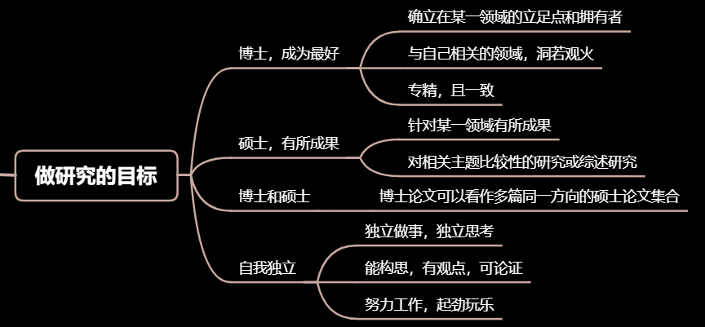
做研究的目标
Notes:
作为硕士生，我们应该在某一个领域有所成果，或者对某一个方向作出综述研究或比较研究，上述目标也是学校对我们毕业的要求之一。而学校没有要求的研究目标，却是我们应该给自己树立的目标便是自我独立，自我独立包括能独立做事，独立思考，能构思有观点可论证，还包括对自己生活的独立支配，让生活井井有条，努力工作，起劲玩乐。

Slide 7
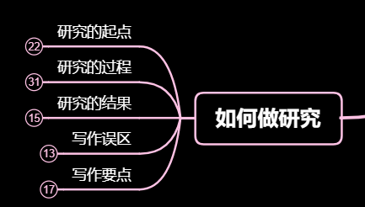
如何做研究
Notes:
至于如何做研究，我学习到了以下五个部分，研究的起点、过程、结果，写作的误区和要点。因为内容较多，所以我只分享我们目前正面临的研究的起点。

Slide 8
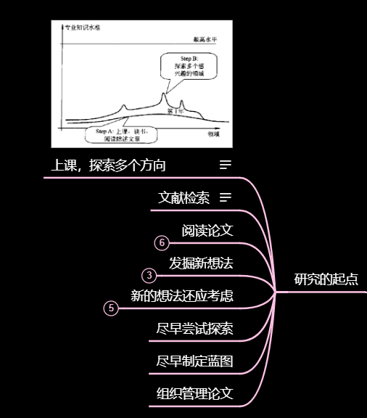
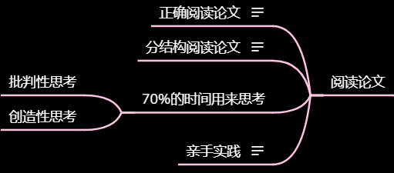
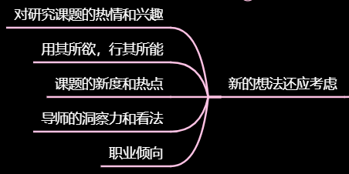
如何做研究
研究的起点
Notes:
作为一个即将进入研一生活的新生，学习无疑是最重要的目标，在做好课业工作的同时，应四处探索，阅读论文，和老师学长谈论，挖掘自己喜欢的方向。牛顿曾经说过：如果说我看得比别人更远些，那是因为我站在巨人的肩膀上。阅读论文无疑便是通往巨人肩膀的第一步。
而掌握正确阅读论文的方法至关重要，应先快速浏览一遍论文，对于研究问题、假设条件、主要想法以及解决方案作大致了解。然后，再从头读起。
仔细阅读高层次的概念：题目和摘要，介绍，新型方法，实验结果和结论。
次要阅读的是细节性文字：新型方法的组成元素，算法的时间空间复杂度，结果的分析。
其余部分直接略过。
阅读论文应以3/7的比例进行，30%的时间阅读论文，70%的时间进行思考，以批判性和创造性的方式进行思考，而不是将论文奉为圭臬，顺着它的思路进行学习。
如有必要亲手实现论文中得到的方法，那么必须仔细阅读推敲细节，每一步推导都不能放过。
动手实践现有的工作是研究必经的阶段，通过和已发表工作进行比较，来证明自己的工作更好。
而当想到一个新的方法时，还应该考虑自己对其的兴趣，自己的能力是否能够胜任，这个问题的热点，还要参考老师的看法和自己的职业路线等等。

Slide 9
总结
Notes:
我曾在大四时回顾我的大学时光中的优劣得失，大学中我一直没有放松课业的学习和编程能力的锻炼，而这点也让我成功获得成为研究生的资格。而大学中我没能坚持下英语的学习，没能坚持身体的锻炼，我也因此品尝了苦果。学术研究，你的成功之道一书向我描述了研究生三年中会发生的以及我们应该做到的种种事务，我不禁思考，当我处于研三的结尾，我会怎样总结我研究生三年的优劣得失呢，我觉得这三年一定不会是完美无缺的渡过，但我希望我能够有所收获的进步，能够给自己一份满意的答卷，给毕业之后的日子铺下整齐的基石。

Slide 10
谢 谢！

Slide 11
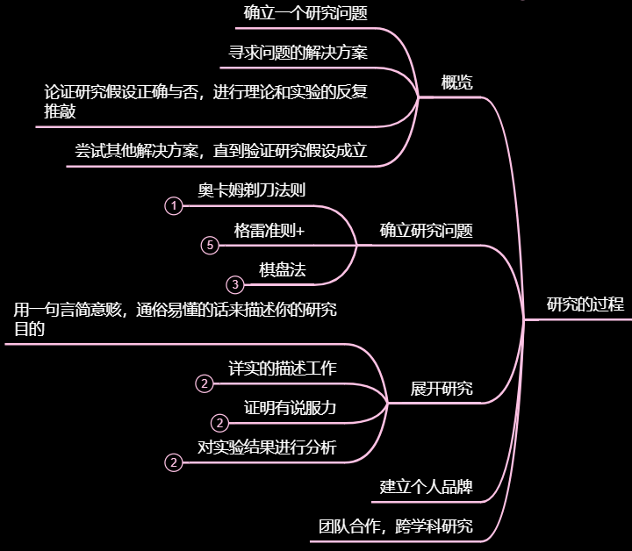
如何做研究
研究的过程

Slide 12
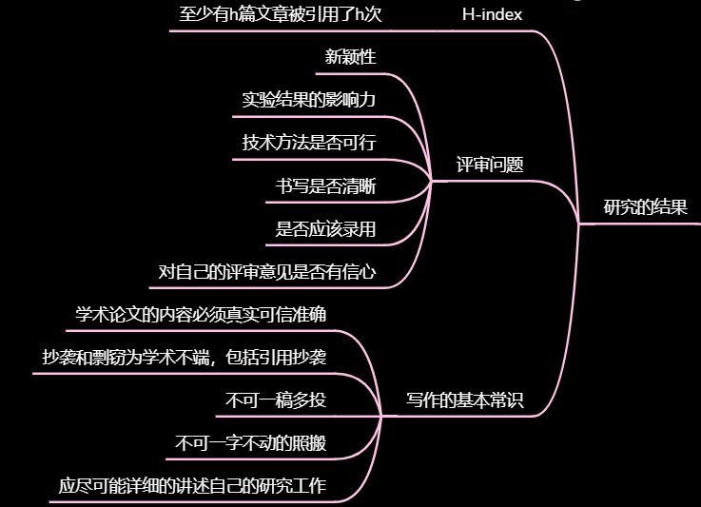
如何做研究
研究的结果

Slide 13
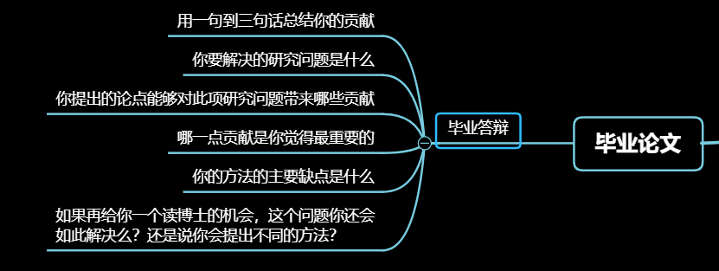
毕业论文

